Slide 1
Организация работы МБОУ СОШ № 6 по профилактике жестокого обращения с обучающимися.

Slide 3
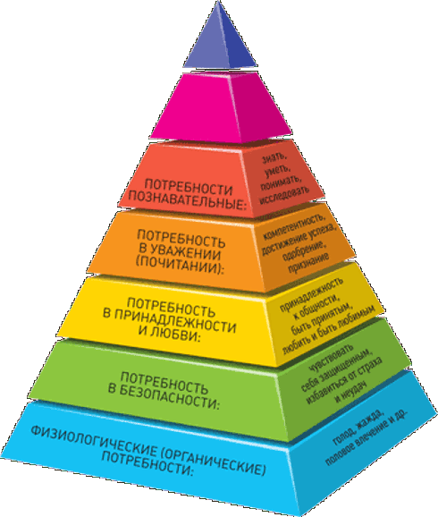
Безопасность — это явление, обеспечивающее нормальное развитие личности.
Потребность в
безопасности является
базовой в иерархии
потребностей человека по
А. Маслоу, без частичного
удовлетворения которой
невозможно гармоничное
развитие личности,
достижение самореализации.

Slide 4
В науке под безопасностью понимается состояние защищенности жизненно важных интересов личности, общества и государства от внутренних и внешних угроз.
В современном обществе наблюдается повышение психической напряженности, на фоне которой происходит изменение ранее устойчивых социальных установок и сложившихся стереотипов поведения.
И, к сожалению, общий агрессивный фон общества, определяемый как массовые враждебные действия, направленные на причинение страдания , не способствует снижению жестокости по отношению к детям.

Slide 5
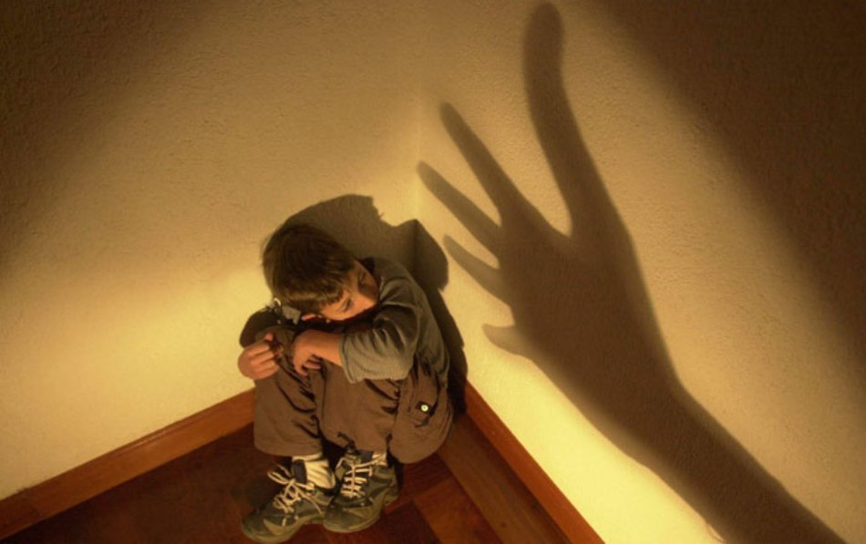
Ребенку легко причинить вред!
Уязвимость детей к насилию объясняется их физической, психической и социальной незрелостью, а также зависимым, подчиненным положением по отношению к взрослым, будь то родители, опекуны, воспитатели, учителя.

Slide 6
Под жестоким обращением мы понимаем…
любое действие или бездействие по отношению к ребенку, в результате которого нарушается здоровье и социальное благополучие ребенка, создаются условия, мешающие его оптимальному физическому и/или психическому развитию, ущемляются его права и свободы. Это плохое обращение с детьми в возрасте до 18 лет и отсутствие заботы о них. Оно охватывает все типы физического и/или эмоционального жестокого обращения, сексуального насилия, пренебрежения, невнимания и эксплуатации в коммерческих или иных целях, что приводит к нанесению реального или потенциального вреда здоровью, выживаемости, развитию или достоинству ребенка в контексте взаимосвязи ответственности, доверия или власти. Насилие со стороны сексуального партнера также иногда считается формой жестокого обращения с детьми.

Slide 7
«ЖЕСТОКИЕ» ФАКТЫ
из 28 млн. детей 6 млн. живут в неблагоприятных, социально-опасных условиях;
по данным МВД РФ в течение последних 5 лет почти ежегодно находятся в розыске от 50 до 55 тыс. несовершеннолетних, самовольно ушедших от родителей либо из детских воспитательных учреждений;
на учете в ПДН МВ в связи с неисполнением обязанностей по воспитанию и жестоким обращением с детьми состоят 173787 родителей;
международные исследования показывают, что одна четверть всех взрослых подвергались в детстве физическому насилию, и что 1 из 5 женщин и 1 из 13 мужчин подвергались в детстве актам сексуального надругательства;
ежегодно в мире происходит 34 000 убийств детей в возрасте до 15 лет

Slide 8
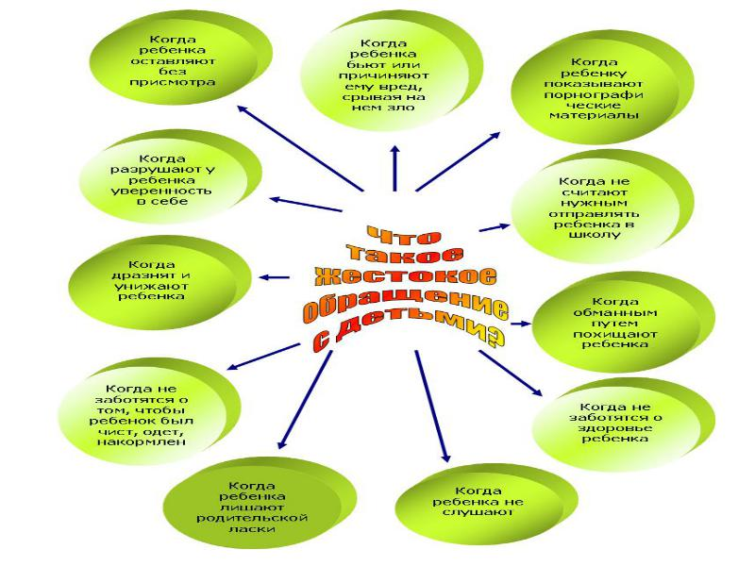

Slide 9
Значительный объем нормативных правовых актов, регламентирующих защиту детей от насилия и жестокого обращения, был сформирован в России уже к 2002 г.
В силу разнообразия видов насилия и жестокого обращения, нормы, касающиеся их предотвращения и защиты детей, закреплены в разных законодательных актах, в том числе в кодексах Семейном, Уголовном, Об административных правонарушениях и др.
Большую роль в распространении жесткости к детям играет неосведомленность родителей или лиц их заменяющих, о том, какие меры воздействия недопустимы по отношению к ребенку, непонимание, что не каждое наказание идет ему на пользу.
Немаловажное значение имеет и низкая правовая культура населения, недостаточные знания законодательных норм, охраняющий права ребенка и гарантирующих наказание насильников. В том числе нарушение основных прав человека и ребенка.

Slide 10
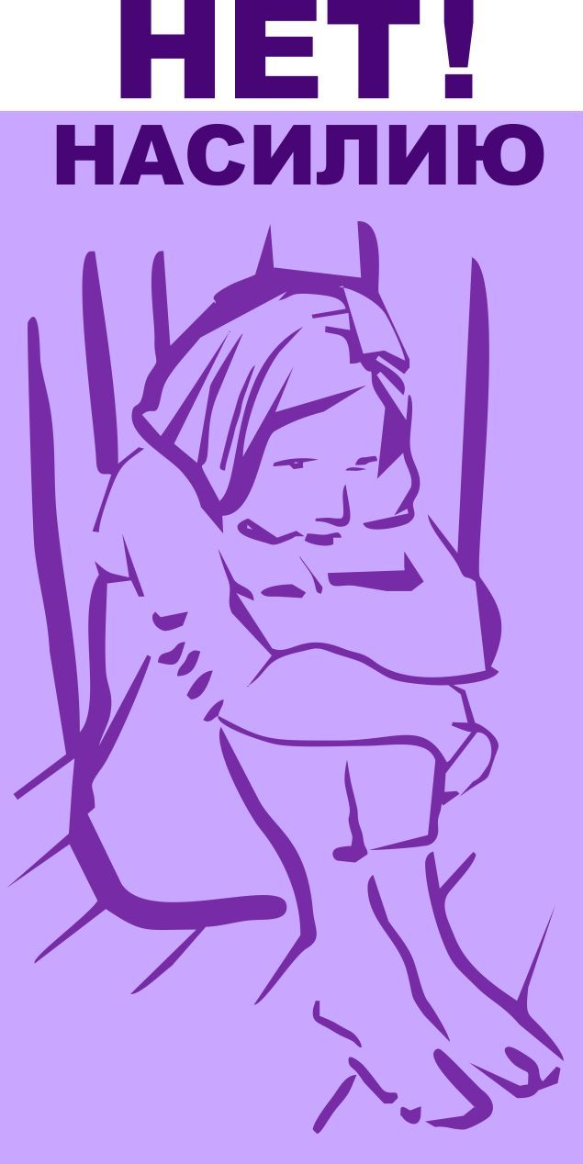
В генезисе психологической культуры выделяется три основных уровня:
- психологическая грамотность (определённый минимум психологических знаний и умений, обеспечивающий адекватное поведение и социальное взаимодействие);
- психологическая компетентность (обусловливающая эффективность поведения, деятельности, социального взаимодействия);
- зрелая психологическая культура (механизм личностной саморегуляции, обеспечивающий эффективное, безопасное, гуманное взаимодействие с людьми).

Slide 11
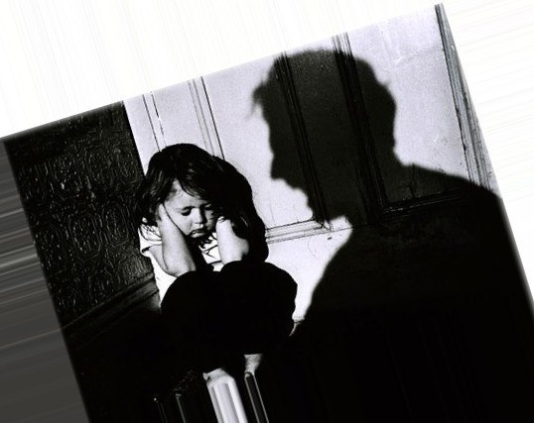
Установлено что низкий уровень общей, правовой и психолого-педагогической культуры современных родителей в сочетании с социально-экономическими трудностями привел к росту случаев жестокого обращения с детьми в семье.

Slide 12
Таким образом, не все родители, которые реально прибегают к психотравмирующим способам воспитания, ощущают себя некомпетентными, хотя на уровне сознания понимают, что такие методы воздействия могут «испортить ребенку жизнь».
Таким образом, даже в обычной, нормальной российской семье, в которой ни один из родителей не является носителем патологических акцентуаций и социальная ситуация жизни не является критической, нарушение прав маленьких детей, унижение их достоинства распространенное явление. Типичной ситуацией, в которой возникают эти нарушения - некомпетентные воспитательные воздействия на детей.

Slide 13
«Синдром родительского выгорания — это многомерный конструкт, включающий в себя набор негативных психологических переживаний и дезадаптивного поведения матери и отца, связанных с детско-родительским взаимодействием при выполнении родителями деятельности по заботе о детях, их воспитанию и развитию» [3]. Так же как и профессиональное, родительское выгорание представляет собой ответную реакцию на продолжительные и хронические стрессы. Для матери или отца при сильной степени выгорания характерны следующие особенности :
1. Малая резистентность к стрессовым нагрузкам, сниженная витальность, склонность к депрессии, заботу о детях они воспринимают как эмоционально тяжелую.
2. Эмоции по отношению к ребенку выхолощены и двойственны, преобладают радость и гнев/раздражение. Высокая степень враждебнсти не проявляется в открытом поведении, а приводит к подозрительности, обидчивости, и сильному чувству вины. В отношении ребенка такие родители практически не ощущают принятие, нежность, любовь, эмоциональный подъем. Так же им не свойственна и тревога за детей.
3. Родители, подверженные эмоциональному выгоранию, не выделяют объективные причины трудностей в заботе о детях (отсутствие времени, состояние здоровья, социальные условия и т.п.), они склонны обвинять в неудачах себя и в еще большей степени находить причины трудностей в самом ребенке (непослушен, ленив, невнимателен и т.д.),им свойственны отвержение и инфантилизация (инвалидизация) ребенка.

Slide 14
Приведенные выше характеристики позволяют говорить о следующих серьезных опасностях родительского выгорания:
1) Дети лишены любви, эмоциональной близости и принятия, в результате чего может возникнуть внутренняя изоляция, не разовьется способность понимать мир другого человека.
2) Негативно окрашенное оценочное отношение родителей к детям, приписывание им ложной вины за невыполнение родительской роли. приводит, с одной стороны, к нарушениям самооценки ребенка, к усилению у него сопротивляющегося поведения, приписыванию другим агрессивных намерений и прямой агрессивности и, с другой стороны, как следствие, к еще большему усилению выгорания родителей.
3) Не способность учитывать внешние по отношению к семье факторы приводит к тому, что семья перестает восприниматься как часть социума, и родители оказываются не в состоянии искать помощь в решении своих проблем, обращаясь к представителям образовательных, медицинских, социальных учреждений и служб. Одновременно нарастает тенденция снять с себя бремя родительских обязанностей за счет перекладывания их на плечи специалистов (педагогов, врачей, психологов).

Slide 15
Ребенок, практически, 11 -15 лет жизни ( при хороших обстоятельствах) 70% времени находится в образовательной среде: детский сад, школа, секции, кружки.
Психологизация образовательной среды в целях сохранения и укрепления здоровья её участников, создание в образовательном учреждении безопасных условий труда и обучения могут выступать альтернативой агрессивности социальной среды
Частота побоев детей при поступлении детей в школу увеличивается в два раза. Детей бьют за двойки, тройки и даже четверки, за замечания в дневнике и т.п.
С нормативно-правовой базой защиты прав ребенка знакомы только 36% родителей (лиц, их заменяющих), 58% педагогических работников.

Slide 16
Было установлено, что низкий уровень правовой культуры приводит к тому, что у родителей и педагогов имеются весьма ограниченные представления о работе по защите ребенка от всех форм жестокого обращения.
В первую очередь это связано с тем, что согласно требованиям Конвенции и нормативно-правовым документам Российской Федерации, ребенок имеет право на защиту от всех форм не только физического, но и психологического насилия, оскорбления или злоупотребления. Кроме этого, недопустимым считается отсутствие заботы или небрежное, грубое обращение. В книге «Комментарий к Закону Российской Федерации «Об образовании» (М.: Юрист, 1998) четко указано, что «к формам психического насилия относятся угрозы в адрес обучающегося, преднамеренная изоляция, предъявление чрезмерных требований, не соответствующих возрасту и возможностям ребенка, систематическая, необоснованная критика», и т.п.

Slide 17
Ответственность
В российском законодательстве существует несколько видов ответственности лиц, допускающих жестокое обращение с ребенком: - дисциплинарная ответственность, - административная ответственность, - гражданско-правовая ответственность, - уголовная ответственность.
1. Дисциплинарная ответственность Дисциплинарной ответственности могут быть подвергнуты должностные лица, в чьи обязанности входит обеспечение воспитания, содержания, обучения детей, допустившие сокрытие или оставление без внимания фактов жестокого обращения с детьми. В соответствии со ст. 192 Трудового кодекса Российской Федерации за совершение дисциплинарного проступка, то есть неисполнение или ненадлежащее исполнение возложенных на него трудовых обязанностей, влечет наложение следующих дисциплинарных взысканий: 1) замечание; 2) выговор; 3) увольнение по соответствующим основаниям.

Slide 18
2. Административная ответственность предусмотрена Кодексом Российской Федерации об административных правонарушениях и изложена в ст. 5.35. Неисполнение или ненадлежащее исполнение родителями или иными законными представителями несовершеннолетних обязанностей по содержанию, воспитанию, обучению, защите прав и интересов несовершеннолетних — влечет предупреждение или наложение административного штрафа в размере от ста до пятисот рублей. Рассмотрение дел по указанной статье относится к компетенции комиссии по делам несовершеннолетних и защите их прав.
3. Гражданско -правовая ответственность Жестокое обращение с ребенком может послужить основанием для привлечения родителей (лиц, их заменяющих) к ответственности в соответствии с семейным законодательством. Перечень оснований лишения родительских прав (ст. 69 СК РФ): - уклонение от выполнения обязанностей родителей, в том числе злостное уклонение от уплаты алиментов;
- отказ без уважительных причин взять своего ребенка из родильного дома (отделения) либо из иного лечебного учреждения, воспитательного учреждения, учреждения социальной защиты населения или из других аналогичных учреждений; - злоупотребление своими родительскими правами; - жестокое обращение с детьми, в том числе физическое или психическое насилие над ними, покушение на их половую неприкосновенность; - хронический алкоголизм или наркомания; - совершение умышленного преступления против жизни или здоровья своих детей либо против жизни или здоровья супруга.

Slide 19
4. Уголовная ответственность Российское уголовное законодательство предусматривает ответственность лиц за все виды физического и сексуального насилия над детьми, а также по ряду статей - за психическое насилие и за пренебрежение основными потребностями детей, отсутствие заботы о них. Статьи Уголовного кодекса Российской Федерации, предусматривающие уголовную ответственность лиц за все виды насилия над детьми и за пренебрежение основными потребностями детей: - ст. 111 (умышленное причинение тяжкого вреда здоровью), - ст. 112 (умышленное причинение средней тяжести вреда здоровью), - ст.113 (причинение тяжкого или средней тяжести вреда здоровью в состоянии аффекта), - ст.115 (умышленное причинение легкого вреда здоровью), - ст.116 (побои), - ст.117 (истязание), - ст. 118 (причинение тяжкого или средней тяжести вреда здоровью по неосторожности), - ст. 131 (изнасилование); - ст.132 (насильственные действия сексуального характера); - ст.133 (понуждение к действиям сексуального характера), - ст. 134 (половое сношение и иные действия сексуального характера с лицом, не достигшим четырнадцатилетнего возраста); - ст. 135 (развратные действия); - ст.125 (оставление в опасности); - ст.124 (неоказание помощи больному); - ст.156 (неисполнение обязанностей по воспитанию несовершеннолетнего);

Slide 20
- ст. 157 (злостное уклонение от уплаты средств на содержание детей или нетрудоспособных родителей); - ст. 110 (доведение до самоубийства); - ст. 119 (угроза убийством или причинением тяжкого вреда здоровью) и другие. Статья 156 Уголовного кодекса Российской Федерации – Неисполнение обязанностей по воспитанию несовершеннолетнего: Неисполнение или ненадлежащее исполнение обязанностей по воспитанию несовершеннолетнего родителем или иным лицом, на которое возложены эти обязанности, а равно педагогом или другим работником образовательного, воспитательного, лечебного или иного учреждения, обязанного осуществлять надзор за несовершеннолетними, если это деяние соединено с жестоким обращением с несовершеннолетним, - наказывается штрафом в размере до ста тысяч рублей или в размере заработной платы или иного дохода осужденного за период до одного года, либо обязательными работами на срок до четырехсот сорока часов, либо исправительными работами на срок до двух лет, либо принудительными работами на срок до трех лет с лишением права занимать определенные должности или заниматься определенной деятельностью на срок до пяти лет или без такового, либо лишением свободы на срок до трех лет с лишением права занимать определенные должности или заниматься определенной деятельностью на срок до пяти лет или без такового.

Slide 21
Основные направления комплексной профилактической работы с семьями и детьми по предупреждению насилия и жестокого обращения
Организация первичной профилактической работы
Пропаганда семейных ценностей, положительного опыта семейного воспитания детей; формирование ценности ответственного родительства и повышение семейного статуса.
Правовое и психологическое просвещение родителей.
Выявление семейного неблагополучия на ранней стадии
Ежедневный контроль обучающихся (посещаемость, успеваемость, внешний вид и др.).
Организация работы со случаями жестокого обращения
Действие по инструкции.
Привлечение внимания широкой общественности к недопустимости применения жестокости в отношении детей.
Изучение детско-родительских отношений в семьях обучающихся.
Составление социального паспорта класса.
Различные виды анкетирования, опроса обучающихся, родителей.
Посещение семей, изучение социально-бытовых условий.

Slide 23
Организация работы со случаями жестокого
обращения с детьми:
1. Первое направление основывается на том, что значительная часть случаев насилия над детьми, по поводу которых граждане обращаются, являются преступления. Поэтому обязательным элементом помощи, оказываемой детям и их семьям, является правовая поддержка. Специалисты тесно взаимодействуют с правоохранительными органами, оказывают им содействие при расследовании преступлений в отношении детей.
2. Второе направление основывается на том, что жестокое обращение с ребенком, особенно сексуальное насилие, является для него тяжелой психической травмой. Для устранения психических последствий жестокого обращения необходимо оказание ребенку квалифицированной психологической, а в ряде случаев и психиатрической, помощи.
Оказание психологической помощи рассматривается как основное направление деятельности. Это связано с тем, что по объективным причинам выявить преступника, совершившего насилие над ребенком, и добиться его осуждения удается не во всех случаях. Успех расследования не всегда зависит от специалистов. В то же время психологическая помощь может быть оказана каждому пострадавшему ребенку, и качество этой помощи зависит только от психологов.
Таким образом, целью оказания помощи ребенку, пострадавшему от насилия, и его семье является устранение негативных последствий перенесенного насилия. Достижению поставленной цели служат следующие средства: прекращение насилия и обеспечение безопасности ребенка; оказание медицинской помощи ребенку; психологическая реабилитация ребенка и членов его семьи; возмещение вреда, причиненного насилием.

Slide 24
Привлечение виновного к уголовной ответственности и осуждение его за совершенное преступление, лишение родительских прав должно рассматриваться как один из механизмов прекращения насилия и обеспечения безопасности ребенка. Далеко не всегда этот механизм оказывается достаточно эффективным. На практике часто приходится сталкиваться со случаями, когда страдающий хроническим алкоголизмом родитель, осужденный за жестокое обращение с ребенком и даже лишенный родительских прав, продолжает проживать в одной квартире с ребенком из-за невозможности разъезда. Поведение такого родителя после вступления в силу решения суда существенно не меняется, что не позволяет обеспечить необходимый уровень безопасности ребенка.
Объем медицинской помощи, оказываемый детям, определяется наиболее распространенными медицинскими последствиями жестокого обращения с детьми, а также тем, что в случаях опасного для жизни физического насилия работа с детьми начинается после получения ими соответствующей медицинской помощи.
Случаи тяжелого или длительного насилия зачастую приводят к развитию психических нарушений, для коррекции которых необходимо оказание психиатрической помощи. Врач-психиатр помогает психологам установить, какие эмоционально-волевые расстройства и нарушения поведения ребенка связаны с перенесенной психической травмой, а какие с имеющимся у него психическим расстройством.
В случаях сексуального насилия важную роль играет осмотр, проведенный врачом, прошедшим специальную подготовку.

